Slide 1
CS263_Homework
Homework2 猜數字
學生：王裕華 Angus

Slide 2
設計邏輯：
一、使用Random隨機生亂數
二、判斷如果輸入的不是數字提示請輸入數字
三、如果輸入數字大於>亂數Random顯示fales
四、如果輸入數字小於>亂數Random 或沒有猜中 顯示fales
五、且上述條件不成立顯示true

Slide 3
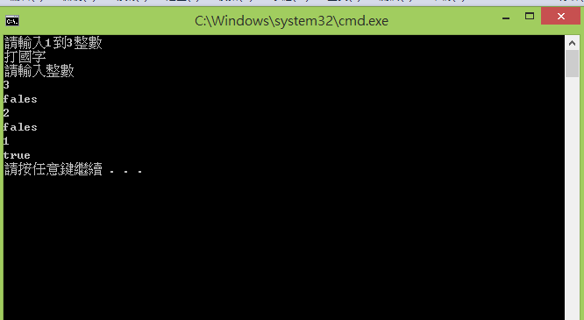
1、執行結果

Slide 4
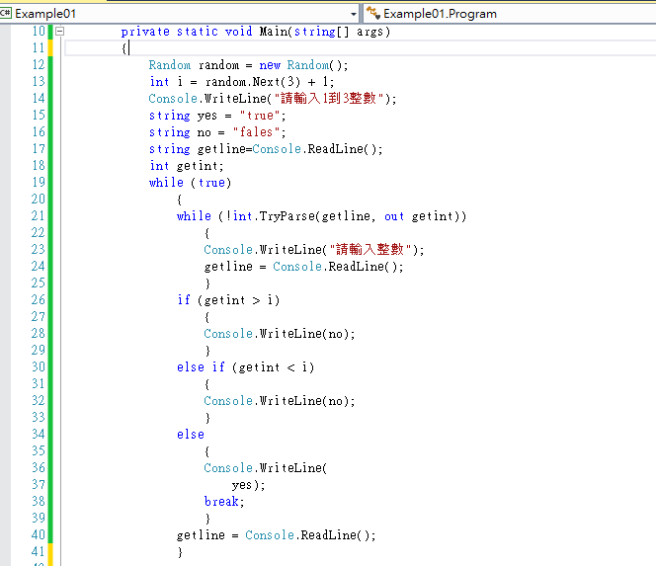
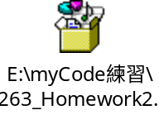
2、程式碼
原史sln專案檔請下載下方圖示物件

